Slide 1
Datenschutz beim Einsatz der Lernplattform Moodle − (neue?) Anforderungen durch die EU-Datenschutzgrundverordnung 26. Februar 2018
Andreas Brennecke Datenschutzbeauftragter der Universität Paderborn
E-Mail: brennecke@uni-paderborn.de

Slide 2
Agenda
Datenschutzrechtliche Besonderheiten beim E-Learning
Rechtliche Grundlagen des Datenschutzes
Grundsätze und Handlungsfelder aus der EU-DSGVO
Aufgaben für Betreiber / Verantwortliche
Zusammenfassung, Fragen und Diskussion
Ist Ihr
fit für die DSGVO?

Slide 3
Datenschutzrechtliche Besonderheiten beim E-Learning
I.d.R. ein System bzw. wenige Systeme für ganz viele Zwecke (Organisation, Materialbereitstellung, Kommunikation, kooperatives Lernen (Foren, Wikis, Blogs …), Lernstandkontrolle, E-Prüfungen, Lernen in Kleingruppen, …)
Oft gemeinsame Systeme für Hochschulangehörige und Externe
Kombination von verpflichtender und freiwilliger Nutzung.
Nutzer sind Akteure mit unterschiedlichen Interessen (möglichst freie Datennutzung vs. anonym bleiben) und einem „Machtgefälle“ (Lehrende bewerten Lernende).
Wunsch der Lehrenden und Forschern die Lehr- und Lernprozesse möglichst umfassend zu evaluieren und zu erforschen (Learning Analytics)

Slide 4
Zu Beginn ein wenig Ernüchterung …
Weder das bisherige Datenschutzgesetz NRW noch die neue EU-Datenschutz-Grundverordnung (EU-DSGVO) behandeln die Materie E-Learning.
Moodle ist nicht gleich Moodle: Die datenschutzrechtliche Bewertung und die daraus resultierenden Maßnahmen hängen davon ab
wessen Daten und welche Daten verarbeitet werden,
welche Lernszenarien umgesetzt / unterstützt werden u. v. m.
Der Datenschutz bewertet Verfahren/Verarbeitungen nicht Systeme!
Ich werde Ihnen heute also keine allgemeinen Datenschutzerklärungen, Nutzungsbedingungen, Aufbewahrungs- und Löschfristen, Berechtigungs-konzepte, Einstellungen für Log-Dateien, Schutzmaßnahmen o.ä. für Moodle präsentieren. Im Einzelfall kommt es darauf an …
… ich möchte Ihnen aber im Folgenden erläutern worauf es ankommt.
4

Slide 5
Rechtliche Grundlage des Datenschutzes
Grundrechtecharta der Europäischen Union (Lissabon 2009):
Art. 8 „Schutz personenbezogener Daten“
Jede Person hat das Recht auf Schutz der sie betreffenden personenbezogenen Daten.
Diese Daten dürfen nur nach Treu und Glauben für festgelegte Zwecke und mit Einwilligung der betroffenen Person oder auf einer sonstigen gesetzlich geregelten legitimen Grundlage verarbeitet werden. Jede Person hat das Recht, Auskunft über die sie betreffenden erhobenen Daten zu erhalten und die Berichtigung der Daten zu erwirken. …
⇨ Grundrecht auf Datenschutz
⇨ „Fairness“
(ehrlich, gewissenhaft)
Verbot mit Erlaubnisvorbehalt
⇨ Transparenz
…
Konkretisierung i. d. EU-Datenschutz-Grundverordnung − DSGVO (EU 2016/679, diese gilt ab 25. Mai 2018)
5

Slide 6
Grundsätze des Datenschutzes (Art. 5 der EU-DSGVO)
Zweckbindung
Sicherheit
Minimalität
Transparenz
Berichtigung, Löschung
Rechtmäßigkeit
6

Slide 7
Handlungsfelder aus der EU-DSGVO
Verfahrens-dokumentation
Betroffenenrechte (Auskunft (1 M), Löschung, …)
Schwellwertanalyse und Folgenabschätzung
Technikgestaltung und Sicherheit (TOM)
Sensibilisierung und Schulung
Meldung von Verstößen (72 h), Konsultation
Rechenschaftspflicht
Rechtmäßigkeit (Einwilligungen, Verträge (ADV), Ordnungen, …)
proaktive Informationspflichten
Ohne Anspruch auf Vollständigkeit
7

Slide 8
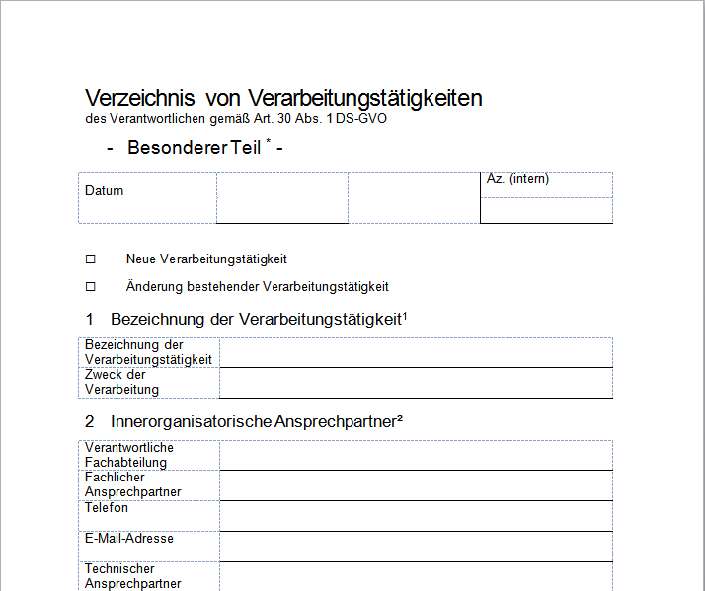
Verfahrensdokumentation
Bislang wurden Verfahren in einem für alle einsehbaren Verfahrensverzeichnis dokumentiert, das bei den Datenschutzbeauftragten geführt wurde (§ 8 DSG NRW-alt).
Nun müssen die Verantwortlichen „Verzeichnisse von Verarbeitungstätigkeiten“ führen (Art. 30 DSGVO).
Zusätzlich müssen Angaben zur Erfüllung der „Rechenschaftspflicht“ (Art. 5 DSGVO) dokumentiert werden.
Muster bspw. unter www.zendas.de

Slide 9
Beschreibung der verarbeiteten Daten − Datenkatalog
In einem Datenkatalog ist aufgelistet, welche personenbezogenen Daten bei der Nutzung von Moodle (PANDA) erhoben werden und für welche Zwecke diese Daten jeweils erforderlich sind.

Slide 10
Berechtigungskonzept – Rollen & Rechte
Moodle bietet die Möglichkeit eines Exports des internen Berechtigungskonzept. Dieses ist jedoch kaum bzw. nur schwer les- und verstehbar.
Erstellung einer verständlichen Rollen- & Rechte-Übersicht.

Slide 11
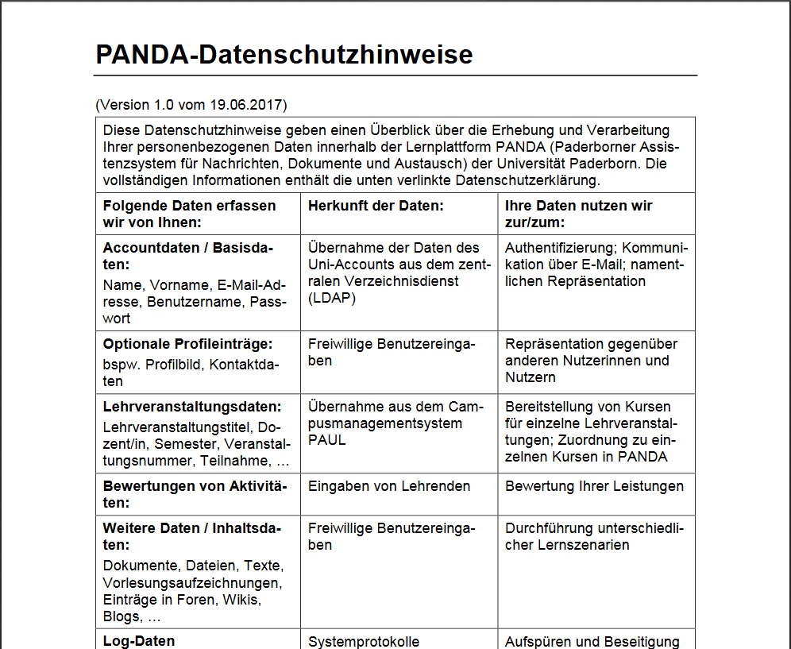
Informationspflichten
Betroffenen Personen muss die Verarbeitung in präziser, transpa-renter, verständlicher und leicht zugänglicher Form in einer klaren und einfachen Sprache erläutert werden. (Art. 12 Abs. 1 DSGVO)
⇨ einfache von überall erreichbare / verlinkte Datenschutzerklärung
PANDA bietet zusätzlich vereinfachte Datenschutzhinweise an
panda.upb.de

Slide 12
Betroffenenrechte
Auskunft binnen 1 Monats (Art. 15, 12, Abs. 3 DSGVO; neu ist die Frist)
Sie müssen für einzelne Personen deren in Moodle gespeicherten Daten zusammenstellen können.
Ihre Hochschule muss Prozesse festlegen, wie mit Anfragen umgegangen werden soll.
Berichtigung, Einschränkung der Verarbeitung (Sperrung), …
Löschung / „Recht auf Vergessenwerden“ (Art. 16 DSGVO) Löschung muss erfolgen, wenn die Einwilligung widerrufen wurde oder Daten nicht mehr erforderlich sind (Rechtsgrundlage entfällt). ⇨ Löschkonzept / Löschregeln festlegen (Tripel)
Datenart / Datenkategorie (bspw. Profildaten, Kursmaterialien, Log-Daten),
Startzeitpunkt (bspw. Exmatrikulation, Kurs-/Semesterende, auslösendes Event),
Löschfrist (bspw. 3 Monate, 8 Semester, 7 Tage)
DIN 66398 schlägt möglichst standardisierte Löschklassen vor

Slide 13
Datenschutzfolgenabschätzung
Die bisherige Vorabkontrolle durch die Datenschutzbeauftragten (§ 10 Abs. 3 DSG NRW-alt) wird durch eine Datenschutz-Folgen-abschätzung durch die Verantwortlichen ersetzt (Art. 35 DSGVO).
⇨ Eine Folgenabschätzung ist durchzuführen wenn voraussichtlich ein hohes Risiko für die Rechte und Freiheiten der Betroffenen besteht.
„Liste der Aufsichtsbehörde“ oder „Schwellwertanalyse“
Schutzbedarfsfeststellung (IT-Sicherheit) -> hoch
Besonders schützenswerte Daten (Art. 9 DSGVO)
Umfassende Bewertung persönlicher Aspekte / Profilbildung
…
Für die Durchführung gibt es verschiedene Ansätze und Vorschläge:
Bspw. https://www.datenschutzzentrum.de/uploads/datenschutzfolgenabschaetzung/ 20171106-Planspiel-Datenschutz-Folgenabschaetzung.pdf

Slide 14
Sicherheit der Verarbeitung
Der Datenschutz ist durch Technikgestaltung (Privacy by Design) und datenschutzfreundliche Voreinstellungen (Privacy by Default) zu gewährleisten (Art. 25 DSGVO).
⇨ Bei der Verarbeitung personenbezogener Daten ist grundsätzlich ein Sicherheitskonzept für normalen Schutzbedarf (bspw. BSI-Grundschutz, ISO 27000) zu erstellen und nachzuweisen (Art. 24 DSGVO).
Es ist ein den Risiken (⇨ Folgenabschätzung) entsprechendes angemessenes Schutzniveau zu gewährleisten (Art. 32 DSGVO):
Pseudonymisierung, Verschlüsselung
Schutzmaßnahmen (Vertraulichkeit, Integrität, Verfügbarkeit, Belastbarkeit)
Standarddatenschutzmodell − SDM (zusätzlich: Transparenz, Nichtverkettung, Intervenierbarkeit) ⇨ Katalog mit Datenschutz-Maßnahmen im Entwurf
Regelmäßige Überprüfung der Wirksamkeit
…

Slide 15
Unterschiedliche Nutzung erfordert unterschiedliche Maßnahmen
Anonyme Nutzung
Authentifizierter Zugriff auf kursbasierte Lernmaterialien
Kooperatives Arbeiten
Abgabe studentischer Arbeiten
(Self-)Assessments
Durchführung studienrelevanter Prüfungen
Verwaltung von Videos aus Studienseminaren (Schulen)
Learning Analytics
…
One doesn‘t fit all!
Erfor derliche Schutz-maß-nahmen / Garantien für die Betroffe-nen
Eingiffs-intensität in das Grund-recht auf Daten-schutz
Schutz-bedarf (normal, hoch,
sehr
hoch)

Slide 16
Rechtmäßigkeit der Verarbeitung
Mögliche Bedingungen für eine rechtmäßige Verarbeitung (Art. 6 DSGVO)
Einwilligung (zweckgebunden, freiwillig, widerrufbar)
Vertrag
Rechtliche Verpflichtungen
Wahrung lebenswichtiger Interessen der Betroffenen
Wahrnehmung einer übertragenen Aufgabe
Berechtigtes Interesse des Verarbeiters (nicht für Behörden in Erfüllung ihrer Aufgaben)
Rechtsgrundlagen für c. und e. werden durch die Mitgliedsstaaten festgelegt
Die Einwilligung ist kein Mittel bei verpflichtender Lehre!
I.d.R. wird E-Learning im Rahmen übertragener Aufgaben angeboten.
Ggf. Einwilligungserklärungen für eine Nutzung, die nicht mehr durch die übertragene Aufgabe gedeckt ist (bspw. freiwillige Teilnahme an einem Learning-Analytics-Programm).

Slide 17
Ordnungen als Rechtsgrundlage für Datenverarbeitung beim E-Learning
Hochschulen können im Rahmen der Selbstverwaltung für die ihnen zugewiesenen Aufgaben ihre Angelegenheiten durch Satzungen selbst regeln.
Diese dürfen jedoch den Regelungen der Datenschutz-Grundverordnung (DSGVO) nicht entgegenstehen. Prinzipen der Rechtmäßigkeit, Erforderlichkeit, Zweckbindung, Minimalität, … müssen eingehalten werden.
Die Regelungen der Ordnung müssen zugewiesene Aufgaben konkretisieren, bspw. aus dem HG NRW:
§ 3 Abs. 3 „… Die Hochschulen sollen ergänzend Lehrangebote in Form elektronischer Information und Kommunikation (Online-Lehrangebote) entwickeln.“
§ 4 Abs. 2 „Freiheit der Lehre“ umfasst „methodische Gestaltung“
§ 58 Abs. 1 „Berücksichtigung der Anforderungen und Veränderungen in der Berufswelt“

Slide 18
Regelungen in Satzungen / Ordnungen
Bzgl. einer Musterordnung siehe Roßnagel, Schnabel (2009) (vor DSGVO)
begründete erforderliche Datenverarbeitung / darüber hinaus einwilligungsbasierte freiwillige Nutzung (Alternativen)
Zulässige Daten: Bestandsdaten, Nutzungsdaten, Inhaltsdaten
Erlaubnistatbestände für Forschung
Besonderheiten von Videos (Bildurheberrecht)
Löschfristen
Datensicherheit
…
Eine Ordnung gilt zunächst nur für die Angehörigen der Hochschule. Externe Nutzer müssten diese erst bspw. im Rahmen einer Einwilligung anerkennen.

Slide 19
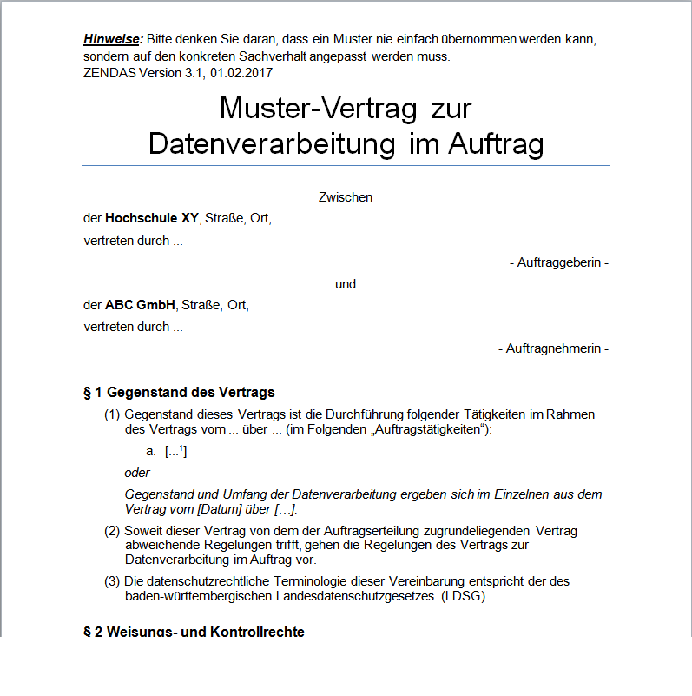
Auftragsdatenverarbeitungen
Erfolgt die Verarbeitung im Auftrag eines Verantwortlichen (z. B. Moodle wird durch einen externen Anbieter gehostet oder gewartet (Fernwartung); in Moodle werden externe Dienste eingebunden und genutzt), so muss der Auftragnehmer ebenfalls die DSGVO einhalten und die Rechte der Betroffenen gewährleisten (Art. 28 DSGVO).
Der Auftragnehmer muss hinreichende Garantien bieten; der Verantwortliche muss diese prüfen.
Die Verarbeitung muss vertraglich geregelt sein. Vertrag zur Verarbeitung personenbezogener Daten im Auftrag (ADV-Vertrag)
Muster bspw. unter www.zendas.de

Slide 20
Sensibilisierung und Schulung
Die Hochschule ist verpflichtet ihre Mitarbeiter, die für die Verarbeitung personenbezogene Daten verantwortlich sind sowie die an den Verarbeitungsvorgängen beteiligten Personen für den Datenschutz zu sensibilisieren und geeignet zu schulen.
⇨ Fragen Sie nach, wie bei Ihnen die Datenschutz-Grundverordnung umgesetzt wird / werden soll (insb. übergreifende Prozesse zu Auskunft, Meldung von Datenschutzverstößen, …).
⇨ Nehmen Sie Schulungsangebote war.
⇨ Beteiligen Sie frühzeitig Ihre Datenschutzbeauftragten und Informations-/IT-Sicherheitsbeauftragten und fragen Sie nach (Wie sollen wir dokumentieren? Wie sollen wir die Datenschutz-Folgenabschätzungen durchführen? Geben Sie uns bitte Vorgaben und Formulare. …)

Slide 21
Verantwortlichkeiten und Rollen
Die DSGVO spricht überall von „dem Verantwortlichen“.
Verantwortlich ist, wer über Zweck und Mittel einer Verarbeitung entscheidet (Art. 4 DSGVO).
I.d.R. ist der Moodle-Administrator nicht dieser Verantwortliche.
Verantwortlich sind die „Führungskräfte“, die die Entscheidung über Bereitstellung und vorgesehenen Einsatz der Moodle-Plattform in der Lehre entscheiden. Gesamtverantwortlich ist die Hochschulleitung.
⇨ Stellen Sie zusammen mit den Verantwortlichen Ihren Moodle-Einsatz auf eine solide Rechtsgrundlage.
⇨ Die Datenschutzbeauftragten beraten und kontrollieren und sollten frühzeitig eingebunden werden.
⇨ Für die Fragen zur Sicherheit unterstützen die Informations-/IT-Sicherheitsbeauftragten.

Slide 22
Rechenschaftspflicht
Der Verantwortliche ist für die Einhaltung der Grundsätze des Datenschutzes verantwortlich und muss dessen Einhaltung nachweisen können.
Rechtmäßigkeit (dokumentierte Rechtsgrundlage)
Verträge zur Auftragsdatenverarbeitung (bei ext. Betrieb o. Fernwartung)
Verzeichnis der Verarbeitungstätigkeiten
Transparenz / Datenschutzerklärung, Datenschutzhinweise
Zugriffsberechtigungen / Berechtigungskonzept
Löschfristen / Löschkonzept
Datenschutz-Folgenabschätzung (bei hohem Risiko)
Sicherheitskonzept (technische und organisatorische Maßnahmen (TOMs))
Betriebskonzept, Notfall-Handbuch, …
…

Slide 23
Zusammenfassung
Ab dem 25. Mai 2018 gilt die Datenschutz-Grundverordnung.
Diese erfindet den Datenschutz nicht neu, stellt aber einige neue Anforderungen an die Verarbeiter personenbezogener Daten.
Wenn Sie für Ihre Moodle-Plattform bereits die Datenschutz-Anforderungen aus dem DSG-NRW-alt erfüllen (insb. legitime Rechtsgrundlage, Verfahrensverzeichnis, Sicherheitskonzept, Vorabkontrolle durch die/den Datenschutzbeauftragte/n) sollte der Umstieg auf die DSGVO keine große Hürde sein.
Beteiligen Sie möglichst frühzeitig die Verantwortlichen, die Datenschutzbeauftragten, die Informations-/IT-Sicherheits-beauftragten sowie die Personalräte.
Tauschen Sie sich mit anderen Betreibern aus, aber übernehmen Sie nicht „blind“ deren Dokumentation.

Slide 24
Literatur
Webseiten
Landesbeauftragte für Datenschutz und Informationsfreiheit Nordrhein-Westfalen (https://www.ldi.nrw.de)
Unabhängiges Landeszentrum für Datenschutz Schleswig-Holstein (ULD) (https://www.datenschutzzentrum.de)
Datenschutz in Hochschulen: ZENDAS (https://www.zendas.de)
Literatur
Bizer, J.: Sieben Goldene Regeln des Datenschutzes. DuD, Jg. 31, Nr. 5 (2007), S. 350-356
Forschungsstelle Recht im DFN (2014): Datenschutz bei E-Learning-Plattformen − Zum Erfordernis der Schaffung einer Rechtsgrundlage mittels Hochschulsatzung. https://www.dfn.de/fileadmin/3Beratung/ Recht/handlungsempfehlungen/Datenschutz_bei_E-Learning-Plattformen.pdf
LDI (2011): E-Learning an Hochschulen nach den Grundsätzen des Datenschutzes. https://www.ldi.nrw.de/mainmenu_Datenschutz/submenu_Datenschutzrecht/Inhalt/BildungundForschung/Inhalt/6_E-Learning-Systeme/E-Learning_an_Hochschulen.pdf
Roßnagel, A., Schnabel, C. (2009): Datenschutzkonforme Nutzung von E-Learning-Verfahren an hessischen Hochschulen – Abschlussbericht. https://www.uni-kassel.de/einrichtungen/fileadmin /datas/einrichtungen/scl/LLukas/Abschlussbericht_Datenschutz_im_E-Learning.pdf

Slide 25
Vielen Dank für Ihre Aufmerksamkeit!
Fragen?
-------------------------------------------------------------------−−-
Andreas Brennecke Svenja Schaefer
Datenschutzbeauftragter stellvertretende Datenschutzbeauftragte
Universität Paderborn
Warburger Str. 100
D-33098 Paderborn
Raum: N5.329 N5.125
Tel.: 05251 60-2400 05251 60-2145
Fax: 05251 60-4206
E-Mail: brennecke@upb.de svenja.schaefer@upb.de

